Slide 1
MODELO CASCATA VS ÁGIL

Slide 2
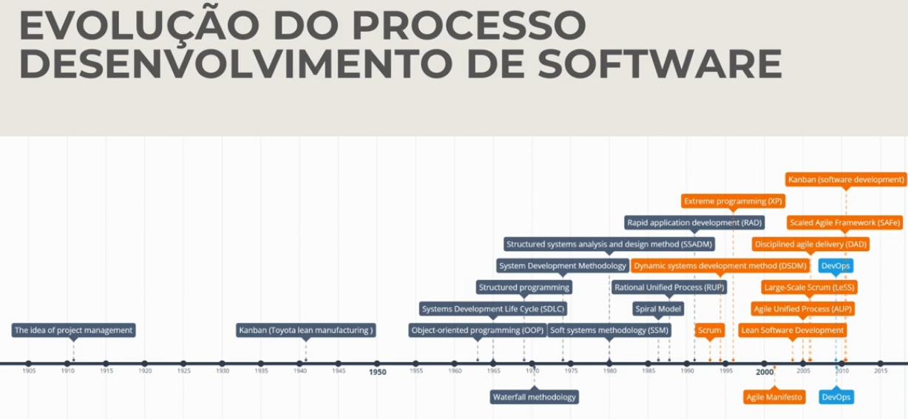

Slide 3
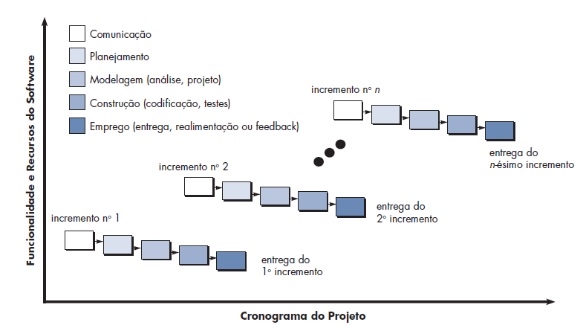
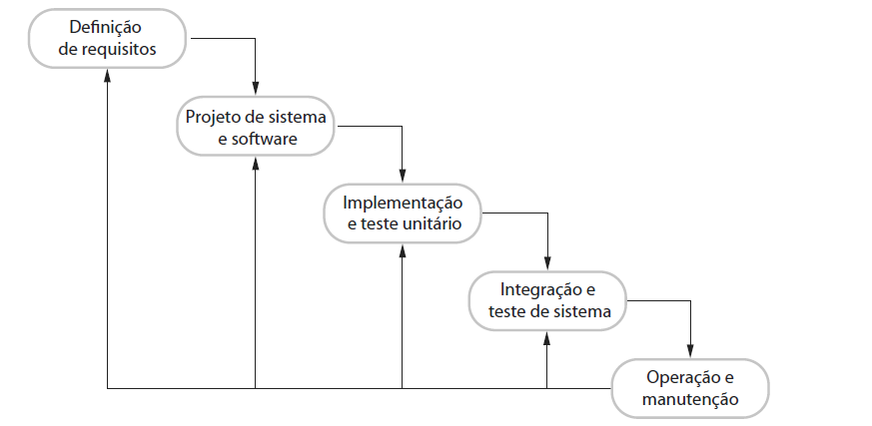
Modelo cascata X Ciclo de inspeção e adaptação
Existem duas formas de se fazer a gestão de projetos de software: uma em que temos cada fase bem definida, e não podemos passar para a próxima fase sem terminar completamente a anterior. Desse modo, o produto ou serviço só será entregue aos clientes/usuários ao final de todas as fases do projeto. Esse modelo é o que chamamos de método cascata que corresponde à gestão de projetos tradicional”.
A outra forma é quando fazemos entregas menores, mais frequentes e que sejam úteis para quem vai usar o produto ou serviço desde o início. O nome disso é ciclo de inspeção e adaptação.

Slide 4

Modelo cascata X Ciclo de inspeção e adaptação
O trabalho com projetos varia de determinável a alta incerteza.
Os projetos de trabalho determinável são caracterizados por procedimentos claros, comprovadamente bem-sucedidos em projetos similares no passado.
O modelo tradicional de gestão de projetos é uma abordagem adequada para o gerenciamento desse tipo de projeto.

Slide 5
Ágil: Ciclo de inspeção e adaptação
As equipes podem assumir projetos que exigem altas taxas de incerteza, complexidade e riscos.
As abordagens ágeis de gestão de projetos, como o Scrum, foram criadas para explorar ciclos curtos e se adaptar rapidamente, com base em avaliação e feedback.

Slide 6

Modelo cascata X Ciclo de inspeção e adaptação
O Scrum é um exemplo dessa nova forma de gestão de projetos.
O Scrum é um framework que permite uma forma de gestão ágil de projetos de software, permitindo um ciclo de inspeção e adaptação muito mais rápido
Uma das características mais marcantes do Scrum é a capacidade de implementar MELHORIAS CONTÍNUAS tanto no processo de gestão do projeto quanto na criação do produto resultante desse projeto.

Slide 7
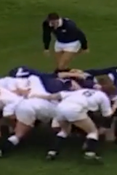
Ciclo de inspeção e adaptação
Ele foi criado por Jeff Sutherland e Ken Schwaber como um jeito mais rápido, confiável e eficiente de desenvolver softwares. Entretanto, pode ser aplicado em projetos para setores fora do mundo da tecnologia.
Origem do termo: Rugby como o time se une para avançar
Como o time se une – posicionamento cuidadoso, unidade de proposito, e clareza de objetivo.

Slide 8

Papéis Centrais e Papéis não-essenciais
No Scrum, o time é dividido por papéis e classificados em dois grupos: papéis centrais e papéis não-essenciais.
Os papéis centrais são aqueles que são obrigatoriamente necessários para gerar o produto do projeto. Estão comprometidos com o projeto e, finalmente, são responsáveis pelo sucesso de cada Sprint e do projeto como um todo.
Os papéis não-essenciais são aqueles que não são, obrigatoriamente, necessários para o projeto Scrum. Esses são aqueles indivíduos que estão envolvidos com o projeto.

Slide 9
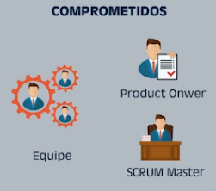
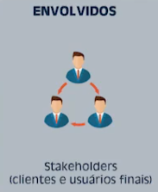
Comprometimento e Envolvimento no SCRUM
Time de desenvolvimento, Scrum master e Dono do produto são os papéis essenciais para o Scrum, por isso deverão estar comprometidos com o projeto.

Slide 10
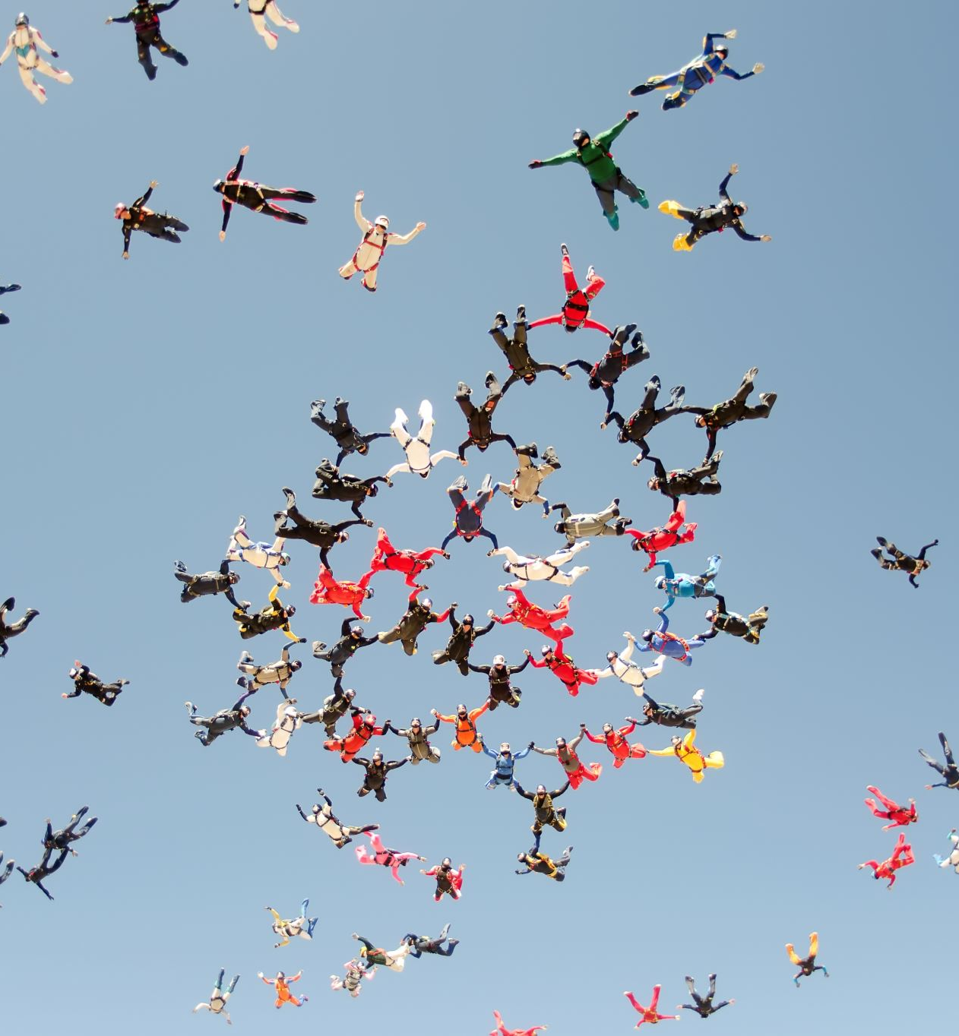
Comprometimento e Envolvimento no SCRUM
Diferença entre comprometimento e envolvimento
Já nos papéis não-essenciais estariam os usuários, gestores, fornecedores, parceiros, entre outros. Vale salientar que o projeto só terá êxito se todos participarem

Slide 11
Papéis do Scrum: quem é quem
Dono do produto: o representante do cliente, e por isso tem a última palavra sobre o aceitar ou não aceitar o produto que está sendo entregue em cada ciclo.
Scrum Master, o especialista em Scrum, zela pela aplicação dos princípios, pilares e fluxo do método Scrum, removendo impedimentos que possam comprometer essa aplicação.
O time de desenvolvimento é o pessoal que produz. Algumas características marcantes do Time de desenvolvimento são: disposição, companheirismo, senso de colaboração e são proativos

Slide 12


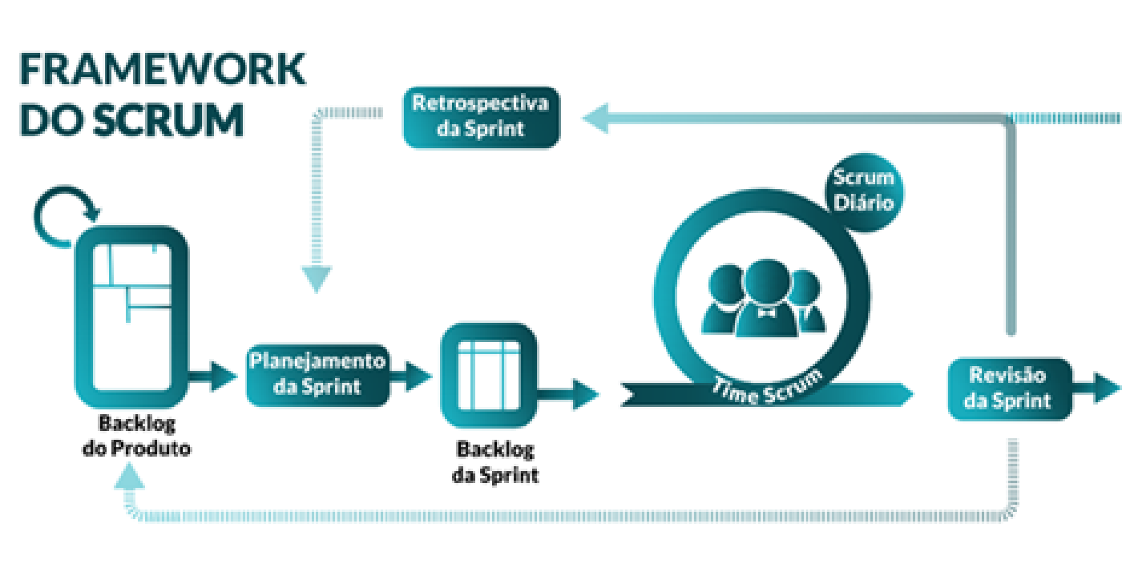
Time Box
Cada um dos eventos do Scrum tem um tempo de duração, os chamados time-box.
A duração dos eventos é de extrema importância para dar ritmo e consistência à rotina de trabalho de uma equipe Scrum.
Evento Scrum | Duração máxima para uma Sprint de 4 semanas
Planejamento da Sprint | 8 horas
Reunião Diária (Scrum diário) | 15 minutos
Revisão da Sprint | 4 horas
Retrospectiva da Sprint | 3 horas

Slide 13
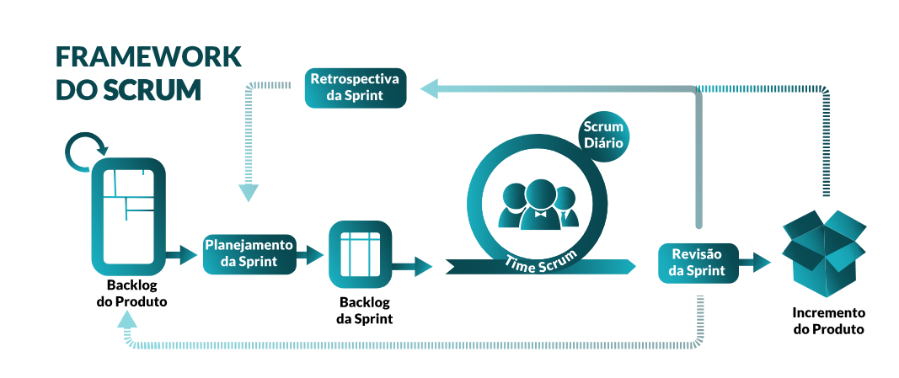
Time Box
Todos os eventos no Scrum são eventos do tipo time-boxed, de tal modo que todo evento tem uma duração máxima.
O Scrum Master deve ficar atento ao cumprimento dos time-box, orientando e guiando a equipe para que atue dento do período máximo estabelecido pelo framework do Scrum.

Slide 14
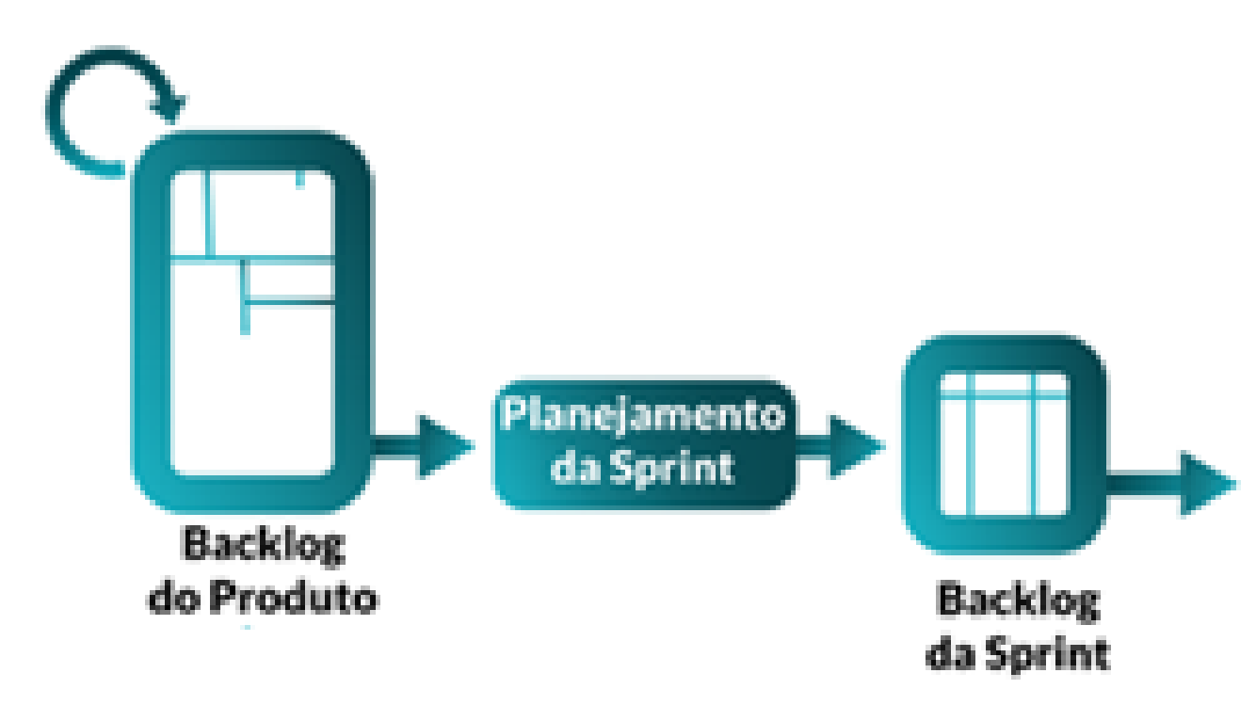
Artefatos
No Scrum existem três artefatos: backlog do produto; backlog da sprint; e incremento do produto. Eles garantem a transparência e compartilhamento das informações-chave ao longo do desenvolvimento do projeto.
O Backlog do produto é onde se estruturam os requisitos/características do produto que será criado, será mantido e validado pelo Dono do Produto.
Backlog da Sprint: dividir para conquistar

Slide 15




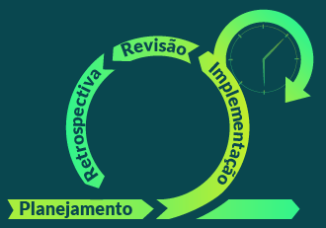
A Sprint é um ciclo de desenvolvimento de trabalho, com duração de 1 a 4 semanas, onde as tarefas são executadas.
É nesse período que o Time de Desenvolvimento desenvolve as funcionalidades do produto.
Durante a Sprint são realizados os chamados eventos do Scrum: as reuniões de Planejamento da Sprint, as Daily Scrum, a Revisão da Sprint e a Retrospectiva da Sprint.
O ciclo se repete com o Planejamento da Sprint para o próximo ciclo de 1 a 4 semanas, da próxima sprint.
Todos os eventos do Scrum, quando aplicados de maneira adequada, permitem a aplicação dos conceitos de transparência, inspeção e adaptação.

Slide 16
O Backlog do produto possui a lista de tarefas necessárias para realização dos produtos e também pode trazer especificações das características desse produto.
O Backlog tem por objetivo gerar mais transparência durante o desenvolvimento de um projeto, dar um entendimento comum a todos que estão trabalhando no projeto sobre o que é preciso fazer e maximiza a possibilidade de avaliações e adaptações durante todo o processo.
O Backlog do produto será mantido e validado pelo Dono do Produto.

Slide 17

Desvantagens do Scrum
A elaboração e execução de projetos no setor público têm suas particularidades: pressão sociopolítica, burocracia ruim e prazos delimitados por mandatos.
Além disso, existe a cultura do medo, que gera contratos cheios de detalhes, inflexíveis e antiquados tecnológica e estrategicamente. Isso faz com que o ambiente do setor público seja um desafio para implementação de práticas como a do Scrum.

Slide 18
A primeira coisa que se deve fazer para se implantar o Scrum é analisar o ambiente cultural onde essa ação será praticada.
Implementar o Scrum implica, necessariamente, em modificar a cultura organizacional, e isso não é feito do dia para a noite.
A capacitação das equipes nos temas da gestão ágil de projetos é uma estratégia fundamental para se alcançar a mudança desejada
A implementação do Scrum como forma de trabalho deve levar em consideração a realidade e a maturidade de cada órgão público, além de ser aplicado em projetos específicos que permitam a aplicação do framework SCRUM.
Desvantagens do Scrum

Slide 19





Outras desvantagens
Exigência de comprometimento total: pode ser difícil de alcançar em ambientes de trabalho onde há muitas demandas concorrentes.
Requer treinamento adequado: pode exigir treinamento e desenvolvimento profissional significativos para a equipe e os líderes.
Adaptação contínua: dificuldade em se adaptar rapidamente a mudanças constantes nos requisitos e prioridades do projeto.
Falta de previsibilidade em projetos complexos: Em projetos onde os requisitos são altamente voláteis, a falta de previsibilidade pode ser uma preocupação, já que as entregas podem variar de uma sprint para outra.
Possível excesso de reuniões: podem consumir tempo demais e reduzir a produtividade da equipe.
Ênfase na velocidade sobre a qualidade: Em algumas implementações do Scrum, pode haver uma tendência a focar demais na entrega rápida de incrementos de produto em detrimento da qualidade.

Slide 20

HTTPS://CREATE.KAHOOT.IT/AUTH/LOGIN

Slide 21
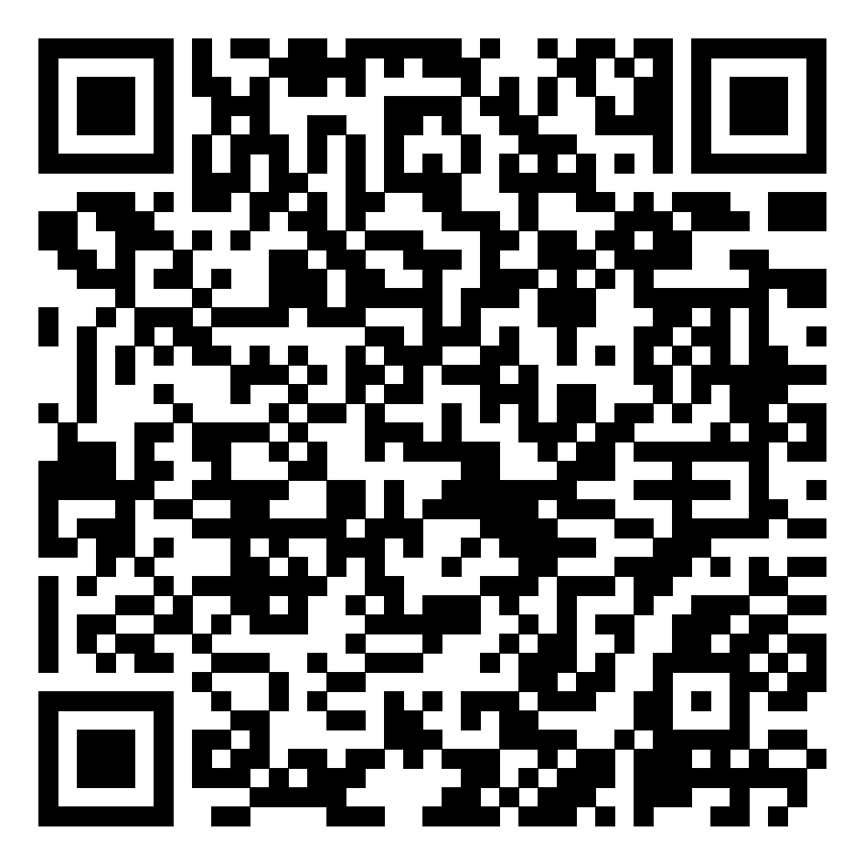
Scrum no Contexto do Serviço Público
https://mooc41.escolavirtual.gov.br/course/view.php?id=3214
O conteúdo foi estruturado em 4 módulos, a saber:
Módulo 1: Scrum: o que é e para que serve?
Módulo 2: Os papéis na equipe do Scrum.
Módulo 3: O fluxo do Scrum.
Módulo 4: Aplicando o Scrum na Administração Pública.
O certificado estará disponível na Secretaria Virtual da EV.G: https://www.escolavirtual.gov.br/aluno/certificados.

Slide 22
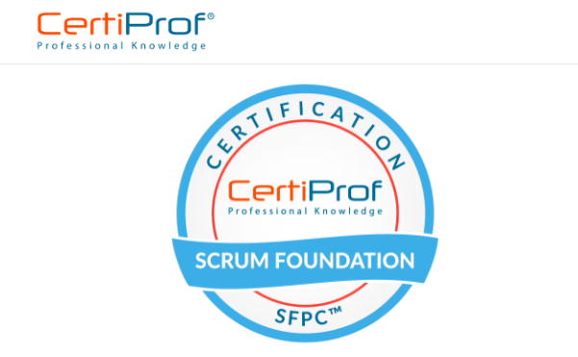
HTTPS://CERTIPROF.COM/PT/PAGES/SCRUM-FOUNDATION-CERTIFICATE-FREE

